Slide 1
Eibarko Merkataritza Suspertzeko Plan Berezia
E4850_001
2020ko abenduaren 9a

Slide 2
1. AGERTOKI BERRIA: COVID–19
1.1 AGERTOKI BERRIA
Etorkizuna zalantzazkoa da. Txikizkako merkataritza izaten ari da Covid-19tik eratorritako pandemiak gehien erasandako jardueretako bat, eta etorkizuna, neurri batean, kanpoko agenteen eta kontrolatu ezin diren inguruabarren esku dago, baina baita sektorearen eta saltokien esku ere. Eskariaren, pertsonen, gizartearen eta haien ohituren errealitatea eta enpresa txikizkarien, establezimenduen eta horien ondoriozko hirien etorkizuna ez dira lehenago ezagututakoen berdinak izango. Eta, horregatik, aldaketa horiei etengabe adi egon behar da, horren arabera jarduteko.
Merkataritza Suspertzeko Plan Berezi hau egiteko, Eibarko saltoki talde baten laguntza izan dugu. AZAROAN, HAIEKIN HARREMANETAN JARRI ETA ELKARRIZKETATU GARA.
Lehen elkarrizketa batean, bezeroek bezeroen kontsumo-ohituretan hautemandako aldaketak eta aurkeztutako behar berriak aztertu ziren, eta, ondoren, berriz ere harremanetan jarri ziren elkarrizketetan planteatutako gaien bat-etortze maila zehazteko eta MSPB-aren jarduera-ildoak zehazteko eta lehenesteko.
NOLAKOA IZANGO DA ETXEETARAKO AGERTOKI BERRIA?
NOLAKOA IZANGO DA SALTOKIEN AGERTOKI BERRIA?
ZEIN DIRA ALDAKETA-FAKTOREAK ETA ERREKUPERAZIO-MOTORRAK?
ZER FAKTOREK DUTE ERAGINA ENPRESETAN?
NOLAKOA IZANGO DA EREDU SEKTORIAL BERRIA?
ZER BEHAR BERRI IZANGO DITU SEKTOREAK EGOERA BERRIRA EGOKITZEKO?
ZEINTZUK DIRA LEHENTASUN GEHIEN ETA GUTXIEN DUTEN EKINTZAK?
NOLA BANATU ERREKUPERAZIOA BIZKORTZEKO EKINTZAK DENBORAN ZEHAR?
ZEIN DIRA EKINTZAK GAUZATZEKO TRESNAK ETA FORMULAK?

Slide 3
1. AGERTOKI BERRIA: COVID–19
1.2 AGERTOKI BERRIAREN ONDORIOAK ESKARIAN
1.2.1 OHITURA BERRIKO KONTSUMITZAILE EIBARTARRA
Saltokiekin izandako elkarrizketei esker, bat datozen ezaugarriak finkatu ahal izan dira azken aldian erosketa-ohituretan izan diren aldaketei dagokienez, osasun-krisiak bereziki bizkortu baititu aldaketa horiek. Lau ardatzetan biltzen dira:
Galdetutako saltokiak bat datoz erosteko gaitasun txikiagoa eta gastuetan zuhurtasun handiagoa dagoela esatean. Datu horiek baieztatzeko, kontuan hartzen dira kontsumitzailearen konfiantza-indizea eta banku-erakundeek emandako salmenten datuak, Eibarko salmenta-puntuetan txartelarekin eta terminalekin egindako transakzioei dagokienez.
ZALANTZAGARRITASUN EKONOMIKOA
BEREHALAKOTASUNA ETA EROSOTASUNA
Kontsumitzeko modu berrian, berehalakotasunak pandemiaren aurretik baino pisu handiagoa du. Bezeroek nahiago dute erosketa bizkorrak, ilararik gabekoak eta etxetik ahalik eta hurbilenak egitea. Gainera, digitalerako aldaketak enpresek erantzun azkarragoak emateko beharra areagotu du.
konfinamenduak digitalaren eguneroko erabilera ere behar bihurtu du. Beldurra galdu zaio online sareari eta beste plataforma batzuen bidez erosteari: Instagram, Whastapp, telefonoa (eta gero Bizum-engatik ordaintzen dute).
ONLINE MUNDUARI BELDURRA GALTZEA
Saltokiek Internet bidez erosten jarraituko dutela uste duten arren, bat datoz tokiko merkataritzarekiko kontzientziazio eta konpromiso handiagoa adierazten dela eta horren aldeko apustua egiten jarraituko dela biztanleriaren zati handi baten alde, bereziki dendako tratua eta aholkularitza baloratzen duten adinekoen alde.
BERTAKO MERKATARITZAREKIKO
KONTZIENTZIAZIO HANDIAGOA

Slide 4
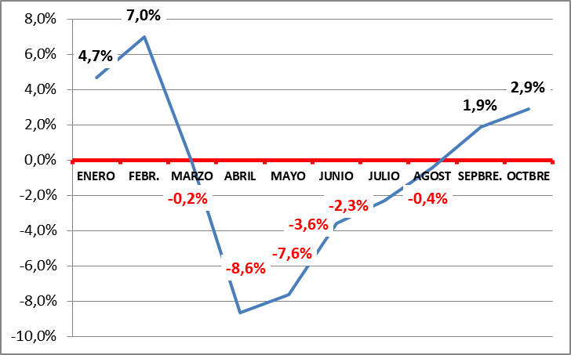
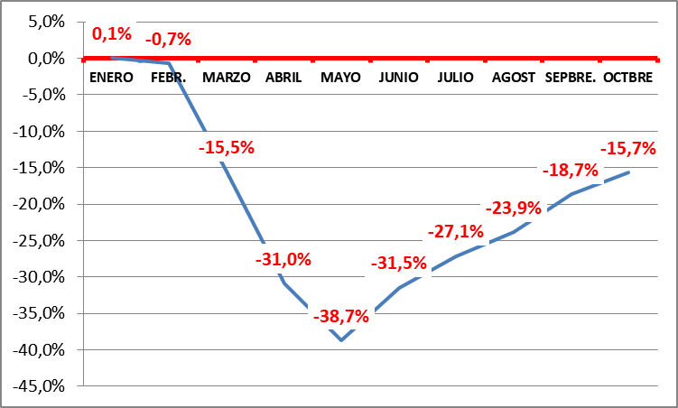
1. AGERTOKI BERRIA: COVID–19
1.2 AGERTOKI BERRIAREN ONDORIOAK ESKARIAN
1.2.2 KONTSUMORAKO ESKARIAREN BILAKAERA EIBARREN 2020an
EIBARKO SALMENTEK MODU DESBERDINEAN EGIN DUTE BEHERA JARDUERAREN ARABERA
TRANSAKZIOEN HAZKUNDE TASAREN BILAKAERA. 2020. EIBAR
Eibarko salmenta-puntuetan, produktuak eta zerbitzuak kontsumitzaileari zuzenean saltzeko 16 jardueratan (orri-oinean ageri da horien zerrenda), txartelekin eta finantza-erakundeen jabetzako terminaletan egindako transakzioen salmenten datuek aukera ematen dute 2020an egindako hileko transakzioen bilakaera aztertzeko 2020ko lehen 10 hilabeteetan, eta aurreko urtean egindakoekin alderatzeko. Adierazgarritasuna esanguratsua da, 450 erakundek baino gehiagok egindako eragiketak kuantifikatzen dituztelako eta 13.500 erabiltzaile baino gehiagoren eragiketak jasotzen dituztelako. 2020ko hileko datu metatuek adierazten dute urrian% 2,9ko hazkundea izan dela, 2019ko datuekin alderatuta, eta konfinamenduaren eragina berreskuratu egin da, -% 8,6koa izan baitzen apirilean. Txikizkakoak ez diren jarduera guztien 2020ko hileko datu metatuek -% 15,7ko beherakada adierazten dute urrian, 2019ko datuekin alderatuta, eta konfinamenduaren eragina berreskuratu da, apirilean -% 38,7ra iritsi baitzen.
TRANSAKZIOEN HAZKUNDE-TASAREN BILAKAERA EZ TXIKIZKARIA. 2020. EIBAR
Iturria: IKEIk berak egina, finantza-erakundeen datuekin.
Jarduerak ez txikizkariak: bidaia-agentziak, ostatu turistikoa, automozioa,, zainketa pertsonala, aisia eta Kultura, jatetxea, osasun-zerbitzuak, garraioa.
Txikizkariak: Elikadura, kirolak eta jostailuak, elektronika eta argazkigintza, urte-sasoiak, biltegi handiak, etxeak eta erreformak, liburuak, diskoak, moda, oinetakoak,,

Slide 5
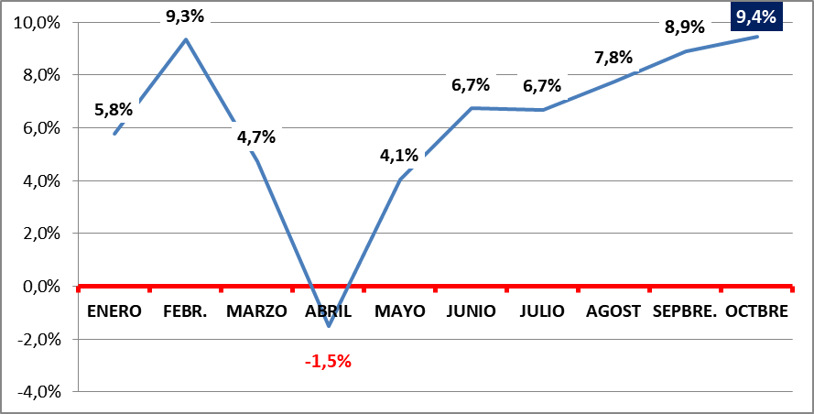
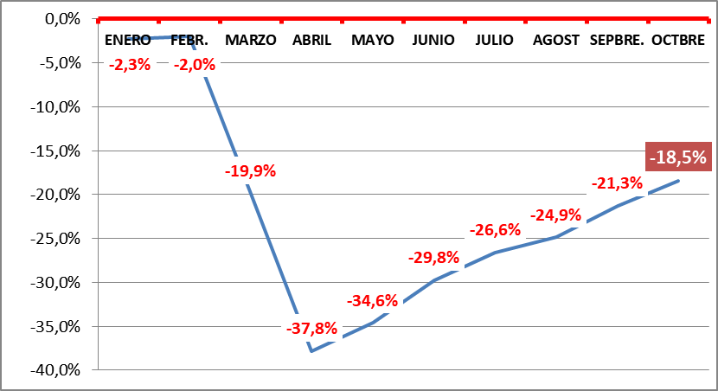
1. AGERTOKI BERRIA: COVID–19
1.2 AGERTOKI BERRIAREN ONDORIOAK ESKARIAN
1.2.3 KONTSUMO ESKARIAREN BILAKAERA EIBARREN
EIBARKO TXIKIZKAKO SALMENTEK BEHERA EGIN DUTE JARDUEREN ARABERA
Eibarko txikizkako salmenten 20ari buruzko hileko datu metatuek erakusten dute txikizkako sektoreak apirilean izandako eragina (-% 1,5 urteko metatua), aurreko hilabeteetan hazkunderik handiena otsailean izan baitzuen (%9,3).
Hurrengo hilabeteetan, hazkunde metatuak izan dira, eta urrian %9,4koak izan dira, aurreko urteko hilabete bereko datuekin alderatuta
Hala ere, portaera oso desberdina da txikizkako jardueraren datuak modarekin eta oinetakoekin lotutakoekin alderatzen badira.
Moda eta oinetakoen jarduerak nabarmen egin du atzera, urte hasieran zifra negatiboak izan ondoren, apirilean -% 37,8ra arte, atzerapen hori ahuleziaz berreskuratzeko eta urrian -% 18,5ean geratzeko.
TXIKIZKAKO SALMENTEN BILAKAERA. 2020. EIBAR
MODAKO TXIKIZKAKO SALMENTEN BILAKAERA. 2020. EIBAR
ITURRIA: IKEIk berak egina, finantza-erakundeen datuekin.
ITURRIA: IKEIk berak egina, finantza-erakundeen datuekin.

Slide 6
1. AGERTOKI BERRIA: COVID–19
1.3 AGERTOKI BERRIAREN ONDORIOAK ESKAINTZAN
1.3.1 KRISI AURREKOAZ BESTELAKO TXIKIZKAKO ENPRESA EREDU BAT
Saltokiekin izandako elkarrizketei esker, bat datozen ezaugarriak finkatu ahal izan dira eskariaren aldaketek kaltetutako txikizkako enpresa berriaren ezaugarrietan erregistratuko diren aldaketei dagokienez. Aldaketa horiek lau ardatzetan sartzen dira, eta egungo ezaugarriei eragiten diete, eta arreta jarri behar zaie. Jarraian, kointzidentzia-maila handiena izan duten alderdiak adierazten dira:
NEGOZIO EREDUA
SALMENTA GUNEA
DIGITALIZAZIOA
BEZERO BERRRIA
Dendako zerbitzuari balio handiagoa eman beharko zaio, erosketa-esperientziaren alde egin.
Beharrezkoa izango da presentzia digitala izatea, bezeroaren bila joan behar da.
Beharrezkoa izango da sare sozialak eta salmenta integratzea.
Erakusleihoak hobetu beharko dira, erakargarriagoak egin, eta produktua beste modu batera jarri dendan.
Bezeroak produktuak ikusten eta erosketa-esperientzia gogoangarriak izaten jarraitu nahiko du, segurtasuna transmititzen duen eta argitsua eta atsegina den ingurune batean.
Teknologia gehiago sartzea, batez ere digitalizazioarekin lotutakoa.
Online zerbitzua indartzen da.
Salmenta indartzen da beste plataforma batzuen bidez, hala nola telefonoaren, WhatsAppen eta sare sozialen bidez.
Internet da erakusleiho berria.
Harreman indibidualizatuagoak eta pertsonalagoak nahi ditu.
Salmenta ondoko zerbitzu pertsonalizatua eta fidelizazio-sistemak baloratuko ditu.
Erosketa esperientzia berriak bilatuko ditu.
Digitalagoa izango da.

Slide 7
3. AGERTOKI BERRIA: COVID–19
3.4 AMIA ANALISIA
INDARGUNEAK TRADIZIOA ECCAN INTEGRATUA ESKUALDEKO OSPEA ERREFERENTZIAZKO EHUNGINTZA ENPRESABURU BEREIZGARRIAK ERREFERENTZIAZKO DINAMIZAZIO-EKINTZAK NABARMENTASUNA SUSTAPENAK JAKINARAZTEAN | AUKERAK UDALAREN LAGUNTZA ERAKUNDEEN BABESA GIZARTE-KONTZIENTZIA
AHULGUNEAK POSIZIONAMENTU DIGITALA KUDEAKETA DIGITALAREN KULTURA DESBERDINA INBERTSIO DIGITALAK BEHAR DITUZTEN INSTALAZIOAK AURREZ AURREKO EROSKETA-EDUKIERA MURRIZTEN DUTEN SALTOKIAK ENPRESA-TAMAINA MUGATUAK ETORKIZUNEKO KONPONBIDEEI HELTZEKO BERRIKUSTEN ARI DIREN AURREKO KUDEAKETA-ESPERIENTZIAK | MEHATXUAK AURREKO JOERA DIGITALAK BIZKORTZEA MERKATU DESBERDINA SALTOKI DESBERDINAK NEGOZIO-EREDU BERRIA GORANZKO BIDEAN DAGOEN MERKATU DIGITALA SEGURTASUN EZA DUEN BEZERO BERRI BAT TXIKIZKAKO LIDERREN APUSTU DIGITALA

Slide 8
2. ALDAKETARI EKITEKO ESTRATEGIA
2.1 MERKATARITZA TXIKIZKARIAREN BEHARRAK AGERTOKI BERRIAN
LAS PREVISIONES ESTABLECEN HORIZONTES DE 2.022 PARA ALCANZAR EL PRECOVID
Covid – 19tik eratorritako egoera bereziak sektorea krisiaren aurrekoaren oso bestelako egoera berri batean finkatzeko lana bideratu du. Horretarako, enpresen eta sektorearen behar berriak antzeman behar dira, eragindako faktoreak konpontzeko, eta behar horiek konpontzeko mekanismoak garatu behar dira. Eibarko saltokiekin izandako elkarrizketei esker, bat datozen ezaugarriak finkatu ahal izan dira saltokiek agertoki berri honetan dituzten beharrei eta lehentasunei dagokienez.
Identifikatutako 22 BEHARRAK 4 enpresa-ardatzen eta 4 laguntza-ardatzen barruan sartzen dira, eta horiei hainbat fasetan erantzungo zaie, saltokiek haien premiari erantzuteko ezarritako lehentasun-mailaren arabera.
ENPRESA ARDATZAK:
EREDUA ALDATZEA ETA NEGOZIOA KUDEATZEA
HOBEKUNTZA EKONOMIKO-FINANTZARIOAK: LIKIDEZIA
INFORMAZIOA ETA PRESTAKUNTZA
SUSTAPENA
LAGUNTZA ARDATZAK:
UDAL AURREKONTUA
KOORDINAZIOA ETA HITZARMEN PUBLIKO-PRIBATUAK
SUSTAPENARI, INBERTSIOARI ETA KONTSUMOARI LAGUNTZEA
HIRI-INGURUNEA

Slide 9
2. ALDAKETARI EKITEKO ESTRATEGIA
2.2 EIBARKO MERKATARITZAREN LEHENTASUNAK; Negozio-ereduaren beharrak
ARDATZA | EKINTZA | 1.FASEA: BEREHALAKOA | 2. FASEA: SUSPERRALDIA | 3. FASEA: EGONKORTZEA
EREDUA ALDATZEA ETA NEGOZIOA KUDEATZEA | Inbertsioak digitalizazio-prozesuetan
 | Interneten presentzia eta interakzioa sustatzea
HOBEKUNTZA EKONOMIKO-FINANTZARIOAK: LIKIDEZIA | Kontsumoa finantzatzeko eta dinamizatzeko programak sustatzea
 | Laguntza fiskal eta ekonomikorako neurriak
 | Eskalako ekonomiak sortzen dituzten lankidetza-programetan parte hartzea
INFORMAZIOA ETA PRESTAKUNTZA | Emaitzak neurtzea eta bezeroaren portaerari buruzko datuak izatea, haren beharrei hobeto erantzuteko
 | Digitalizazioan espezializatutako prestakuntza
SUSTAPENA | Marketin digital espezializatuko ekintzak
 | Lankidetza-plataformak garatzea

Slide 10
2. ALDAKETARI EKITEKO ESTRATEGIA
2.2 EIBARKO MERKATARITZAREN LEHENTASUNAK; Laguntza beharrak
ARDATZA | EKINTZA | 1.FASEA: BEREHALAKOA | 2. FASEA: SUSPERRALDIA | 3. FASEA: EGONKORTZEA
UDAL AURREKONTUA | Sektoreko enpresei eta erakundeei laguntzea eta denboran zehar mantentzea
KOORDINAZIOA ETA HITZARMEN PUBLIKO-PRIBATUAK | Elkarteen arteko koordinazioa eta Udalarekiko harremana hobetzea
 | Udalaren presio fiskala (tasak eta zergak) aldi baterako murriztea eta administrazio-izapideak erraztea
 | Sektoreari buruzko datuak aldizka edukitzea (Behatokia) eta partekatzea
 | Udalak eta elkarteek ekimen pilotuak bultzatzea
 | Diziplina anitzeko proiektuak, beste sektore batzuetan sartuz, batez ere turismoan eta ostalaritzan
SUSTAPENARI, INBERTSIOARI ETA KONTSUMOARI LAGUNTZEA | Gizartea hurbileko merkataritzari (haren balioei) buruz sentsibilizatzea
 | Merkataritza-eremuen eta -ardatzen identifikazioa hobetzea
 | Inbertsioa eta Teknifikazioa bultzatzeko planak
 | Kalea dinamizatzeko ekintzak sustatze
HIRI-INGURUNEA | Hiria zaintzeko neurriak
 | Hiriko merkataritza-guneak sustatzea, erosketa-esperientziaren espazio garrantzitsu gisa, eta haien arteko trantsizioa erraztea
 | Kaleko merkataritza- eta kultura-erabilerarako laguntza

Slide 11
3. JARDUERA-PROPOSAMENAK ETA ADIERAZLEAK
3.1 ALDAKETARAKO PROPOSAMENAK
Sektoreak adierazitako lehentasunen arabera, jarduera-ildo hauek ezartzen dira, 4 mugarritan bereizita:
ILDOAK-LERROAK | BURUTZE EPEA
I. LERROA: Covid berehalako ekintzak | 2020 – Iraila 2022
II. LERROA: Covid osteko berreskuratze-ekintzak | Iraila 2022 – Abendua 2024
III. LERROA: sendotze-ekintzak | Urtarrila 2025 – Abendua 2026
IV. LERROA: denboran zehar mantendutako ekintzak | 2020-2026
1. LERROA: BEREHALAKO COVID-a
Burutze epea: 2020 – Iraila 2022
COVID BERRESKURATZEKO LANKIDETZA-ORGANOA. Lankidetza Organoaren mantentze-lanak
ZERGA-NEURRI IRAGANKORRAK
GIZARTEA HURBILEKO MERKATARITZARI BURUZ SENTSIBILIZATZEA
INBERTSIOA ETA TEKNIFIKAZIOA BULTZATZEKO PLANAK. Azpiegitura digitala eta plataforma digitalak garatzeko laguntza-plana.
PLATAFORMA: SEKTOREKO ZERBITZU DIGITALA INDARTZEA ECCAren plataforma digital baten bidez.
INSPIRAZIO HITZALDIAK: KOMUNITATEAREN AURREAN SALTOKIEK IZANDAKO ESPERIENTZIAK ETA JARDUNBIDE EGOKIAK

Slide 12
I. lerroa: Covid berehalako ekintzak | 3. III. lerroa: sendotze-ekintzak
2. II. lerroa: Covid osteko berreskuratze-ekintzak | 4. IV. lerroa: denboran zehar mantendutako ekintzak
3. JARDUERA-PROPOSAMENAK ETA ADIERAZLEAK
3.1 ALDAKETARAKO PROPOSAMENAK
Burutze epea: 2022ko iraila –2024ko abendua
2. LERROA. COVID ONDORENGO SUSPERRALDIA
EIBARKO HIRI-MERKATARITZARI BURUZKO DATUEN PLATAFORMA DENBORA ERREALEAN. Sorkuntza,
EKIMEN PILOTUAK ELKARTEAREKIN. Aliantzak, eskala-ekonomiak, proiektu bereziak, enpresa-lankidetzak, komunitateak, etab.
DIZIPLINA ANITZEKO PROIEKTUAK. Lankidetza-proiektuak garatzea, beste sektore batzuetan sartuz.
KALEKO MERKATARITZA- ETA KULTURA-ERABILERARAKO LAGUNTZA jarraitutasuna bermatuta.
Burutze epea: 2025eko urtarrila – 2026ko abendua
3. LERROA: EGONKORTZEA
HIRIKO MERKATARITZA-GUNEAK SUSTATZEA, EROSKETA-ESPERIENTZIAREN ESPAZIO GARRANTZITSU GISA, ETA HAIEN ARTEKO TRANTSIZIOA ERRAZTEA
ESKALAKO EKONOMIAK SORTZEN DITUZTEN LANKIDETZA-PROGRAMETAN PARTE HARTZEA, saltokiei lehiakortasun-abantailak ematea hazkunde-estrategia gisa
MERKATARIEKIN SOLASALDIAK ESTABLEZIMENDUETAN
4. LERROA: DENBORAN MANTENDUTAKO EKINTZAK
Burutze epea: 2020-2026
SAILEN ARTEKO KOORDINAZIOA, merkataritza-sektorean eragina duena.
ADMINISTRAZIO-IZAPIDEAK KUDEATZEKO LANKIDETZA, kudeaketa-denbora murrizteko
ENPRESENTZAKO ETA ERAKUNDEENTZAKO LAGUNTZA ARRUNTA, eta denboran zehar mantendu da, PRECOVID egoera berreskuratu arte.
MERKATARITZA-GUNEETAKO HIRI-EREMUA ZAINTZEKO ETA HARMONIARAKO NEURRIAK. Merkataritza-guneetako hiri-espazioa ebaluatzeko eta kontrolatzeko organoa.

Slide 13
4. IDEIA NAGUSIAK
4 BIZIBERRITZE PLANAREN SINTESIA
POSTCOVID NORMALTASUNA AURREKARIRIK GABEKO ETA ZIURGABETASUNEZ BETETAKO EGOERA BERRI BAT DA: beharrezkoa da etengabe adi egotea gertatzen diren aldaketei, horren arabera jarduteko, sektorean ez dago agertoki berri honi aplikatu ahal izateko aurreko esperientziarik.
2. EIBARKO KONTSUMITZAILEAK OHITURA BERRIAK DITU:
ZALANTZAGARRITASUN EKONOMIKOA
BEREHALAKOTASUNA ETA EROSOTASUNA
ONLINE MUNDUARI
BELDURRA GALTZEA
BERTAKO MERKATARITZAREKIKO
KONTZIENTZIATZIO HANDIAGOA
3. SALMENTEK BEHERA EGIN DUTE EIBARREN, JARDUEREN ARABERA: Beste leku batzuetan bezala, elikadurak ez du atzera egiten salmentetan, eta elikadura ezak, modak eta oinetakoek, berriz, behera egin dute nabarmen.
4. ERREKUPERAZIO-AURREIKUSPENEN ARABERA, PRECOVID EGOERARA IRISTEKO 2.022KO HORIZONTEAK EZARRI DIRA: beharrezkoa da sektoreak Berreskuratze Planaren idazketan parte hartzea egoera hori lortzeko.
5. UDALERRIKO MERKATARITZA LIDERREK PLANAREN IDAZKETAN PARTE HARTU DUTE: proiektuan parte hartu duten Eibarko saltokiekin izandako elkarrizketei esker, egoera berri honetan dituzten premiei dagokienez bat datozen ezaugarriak finkatu eta lehenetsi ahal izan dira.

